Slide 1
Design Pattern
Riquelme Maia Rodrigues

Slide 2
O que são os Design Patterns?
Ligados ao paradigma da Orientação a Objetos, eles basicamente são padrões de projetos utilizados como solução para um problema comum de design de software. Melhoram a estrutura na criação de objetos, a comunicação entre esses objetos, integrações de serviços externos, entre outros. Então, eles ajudam a manter a organização do seu projeto de acordo com o objetivo da sua aplicação, seguindo conceitos e diretrizes no desenvolvimento do software.
Esses padrões descrevem problemas, quais são as soluções para esses determinados problemas, quando elas devem ser aplicadas, e quais as suas consequências. Contendo também, algumas dicas de implementação.

Slide 3
Qual o objetivo de uso desses padrões?
O objetivo principal é melhorar a qualidade do design e da arquitetura de software, proporcionando soluções eficazes e comprovadas para problemas comuns.
Em resumo, os objetivos são:
Reutilização de Soluções;
Melhorar a Legibilidade e Manutenção;
Promover as melhores práticas;
Facilitar a Comunicação;
Acelerar o Desenvolvimento;
Aumentar a Flexibilidade;
Reduzir Erros e Bugs;

Slide 4
Design Pattern: Decorator
Objetivo:
Uma alternativa para a criação de subclasses para estender as funcionalidades.
A intenção é anexar responsabilidades adicionais flexíveis a um objeto.
Vantagens:
Aprimora a extensibilidade do objeto, pois as alterações são feitas utilizando outras classes.
Simplifica o desenvolvimento permitindo um série de classes com funcionalidades específicas, ao invés de codificar todo o comportamento desse objeto “pai”.
Obs: ele usa a composição ao invés da herança.

Slide 5
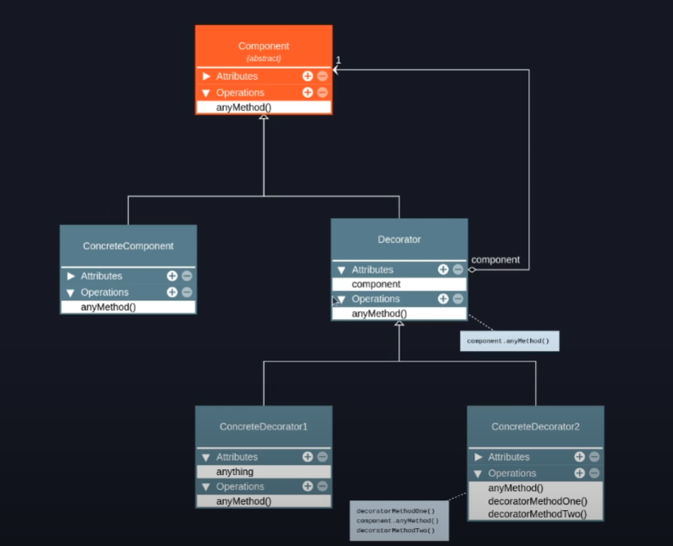
Design Pattern: Decorator
Interface ou classe Produto: Componente abstrato, classe que diz o que todos os produtos devem ter
Camiseta: Componente concreto, usa a classe Produto para implementar os métodos e/ou propriedades.
Decorator: Decorador, recebe um produto: Produto pelo constructor e faz um “cópia” dessa classe sem alterar a classe original.
Camiseta Estampada: Decorador Concreto. Estende a classe decoradora e implementa os métodos, utilizando a classe os valores da classe Produto.
Camiseta Personalizada: Decorador Concreto. Estende a classe decoradora e implementa os métodos, utilizando a classe os valores da classe Produto.

